Slide 1



Collaboration on Rare Diseases (CORD-MI)
in der MI-Initiative des BMBF
Aufgabenblock C im 4. MII-Projektathon
Michele Zoch, Rajesh Murali, Christian Gierschner, Julia Palm, Hendrik Ballhausen, Tobias Kussel, Josef Schepers
Breakout-Session des 4. MII-Projektathons
Freitag, 12. März 2021 | 14:00 – 16:00 Uhr

Slide 2
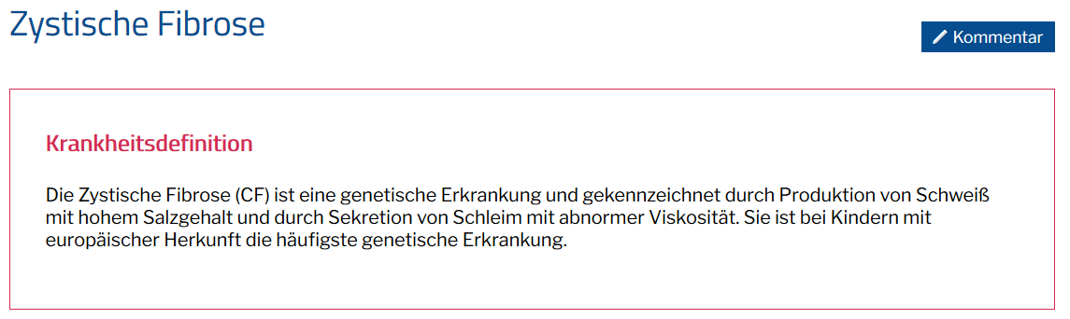
Medizinischer Use Case
Diagnose-Koinzidenz für Mukoviszidose und Geburt
Mukoviszidose / Zystische Fibrose / Cystic Fibrosis (CF)
Bildquelle: Screenshot von Orphanet

Slide 3
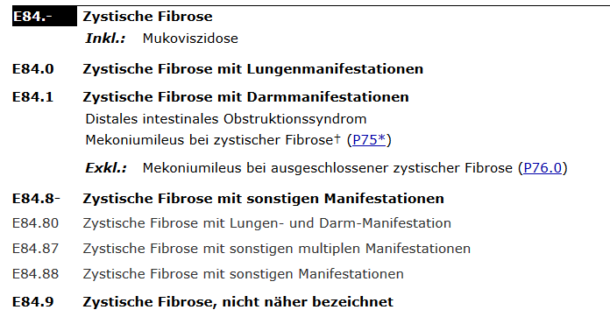
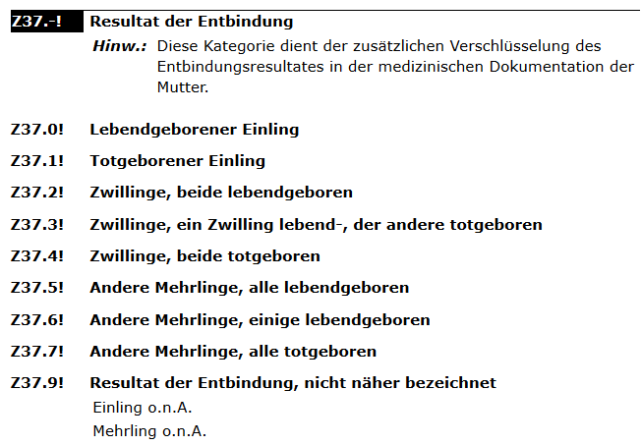
Medizinischer Use Case
Dokumentation
Modul DIAGNOSE
Bildquelle: Screenshot vom DIMDI / BfArM
Bildquelle: Screenshot vom DIMDI / BfArM

Slide 4
Medizinischer Use Case
Herausforderung bei der Dokumentation
Kodierung von zwei Hauptdiagnosen nicht zulässig
Schweißtest != gesicherte Diagnose

Slide 5


Aufgabenblock C Diagnosekoinzidenz
Musterdaten
Für drei einrichtungen Airolo, Bapu und Cynthia
Auf Leipzig fhir server erreichbar https://mii-agiop-cord.life.uni-leipzig.de/fhir
Den Quellcode des Script finden Sie auf GitHub
Invoke HAPI FHIR Server in R
Fhir_search: Extrakt bundles
Abfrage nach ICD
Condition?code=
ICD Codes angeben mit Komma zur suche
Condition bundles condition Resourcen mit diagnoses
Zugeordnete ICD-10
Zugeordnete Patienten (&_include=Condition:patient)

Slide 6
Aufgabenblock C Diagnosekoinzidenz
Abfrage und Rohdaten Bereitstellung:
search_request <- paste0('https://mii-agiop-cord.life.uni-leipzig.de/fhir/', # HAPI FHIR server end point
'Condition?',# der resource typ zu suchen, Condition resource typ beinhaltet diagnose
'code=O80,O80%20Z37.0%21',# suche nach ICD-10 GM Codes E84.0, E84.1, E84.8, E84.80,
#E84.87, E84.88, E84.9
'&_include=Condition:subject:Patient')# hier könnte die Patienten Ressourcen ausgewählt werden
condition_patient_bundle <- fhir_search(request=search_request)
fhir_crack:
Umstellung von FHIR Format zu rechteck format
df_list <- fhir_crack(bundles=bundles_list, design)

Slide 7
Aufgabenblock C Diagnosekoinzidenz
Design Parameter:
design <- list(
Conditions = list(
"//Condition",
cols = list(
C.CID = "id",#condition id
C.PID = "subject/reference",# patient id
C.SECODE = "code/coding/code",#attribute to address rare disease codes
C.DiagText1 ="category/text",# diagnoses text 1
C.DiagText2 ="code/text" # diagnoses text 2, it is here the description of diagnoses is captured and assigned
),
style = list(
sep = "/",
brackets = NULL,
rm_empty_cols = FALSE
)
),
Patients = list(
"//Patient",
list(
P.PID = "id",# patient id
P.SOURCE="meta/source",#the integration center id
P.GESCHLECHT = "gender",# patient gender to be replaced later
P.GEBD = "birthDate",# birth date to calculate age bins
P.PLZ = "address/postalCode"# plz
)
)
)

Slide 8
Aufgabenblock C Diagnosekoinzidenz
Join process: funktion für join konzipieren, auf der basis von Patient ID
merge(
jn$Conditions,
jn$Patients,
by.x = "C.PID",
by.y = "P.PID",
all = T
)
Mukoviszidose/ Zystische Fibrose (ZF, englisch cystic fibrosis, CF) genannt, assoziiert Geburt
list_dfcp$ALL <- list_dfcp$ALL[list_dfcp$ALL$C.DiagText2 == "CF-Geburt",]
Bin Intervall für Alter Vordefinieren
list_f$AGE <- cut(list_f$AGE,x,breaks= c(0,10,20,30,40,50,60,70,80,90,999), labels = c("(1,10]","(11,20]", "(21,30]", "(31,40]", "(41,50]", "(51,60]","(61,70]","(71,80]","(81,90]", "(91,999]"))
Geschlecht Abkürzung
#replace male with m and female with f
list_f$P.GESCHLECHT [list_f$P.GESCHLECHT == "female"] <- "f"
list_f$P.GESCHLECHT [list_f$P.GESCHLECHT == "male"] <- "m"
Gruppieren und Anzahlen df_cfa <- as.data.frame(list_f%>%group_by(list_f$P.SOURCE,list_f$C.SECODE,list_f$C.DiagText2,list_f$P.GESCHLECHT,list_f$AGE)%>%summarise(count=n()))

Slide 9
Aufgabenblock C Diagnosekoinzidenz

Slide 10
Zusammenführung
Hinweis auf SMPC: Siehe Aufgabenblock A
Hinweis auf Secure Sum: Siehe Aufgabenblock B

Slide 11


Collaboration on Rare Diseases (CORD-MI)
in der MI-Initiative des BMBF
Vielen Dank für Ihre Aufmerksamkeit
Michele Zoch
michele.zoch@uniklinikum-dresden.de
Rajesh Murali, Christian Gierschner, Julia Palm, Hendrik Ballhausen, Tobias Kussel, Josef Schepers

